Slide 1
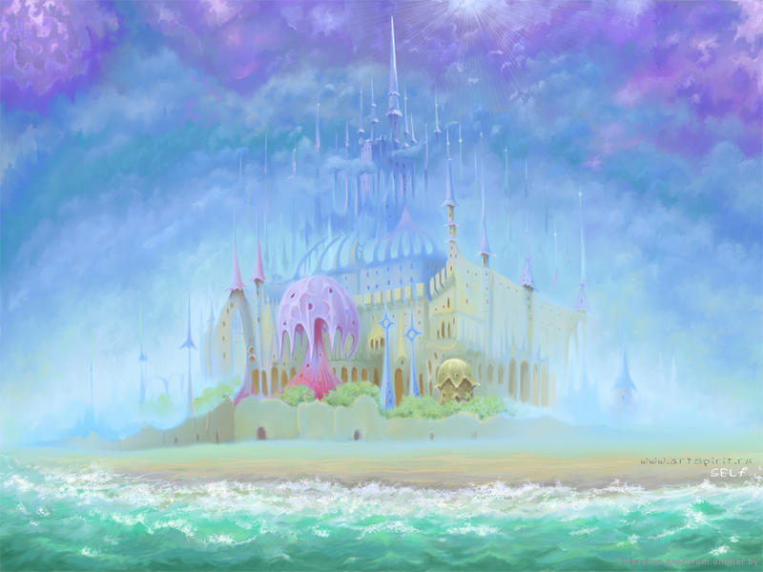
Урок
изобразительного искусства
во 2 классе
«Лепка рельефа.
Царевна Лебедь»
Подготовила учитель
начальных классов
ГУО «Средняя школа
№ 21 г. Бобруйска»
Гущарина Надежда
Анатольевна

Slide 2
СКАЗКА

Slide 4
СКАЗКА
О
ЦАРЕ САЛТАНЕ

Slide 5
САМАЯ КРАСИВАЯ ГЕРОИНЯ СКАЗКИ?

Slide 6
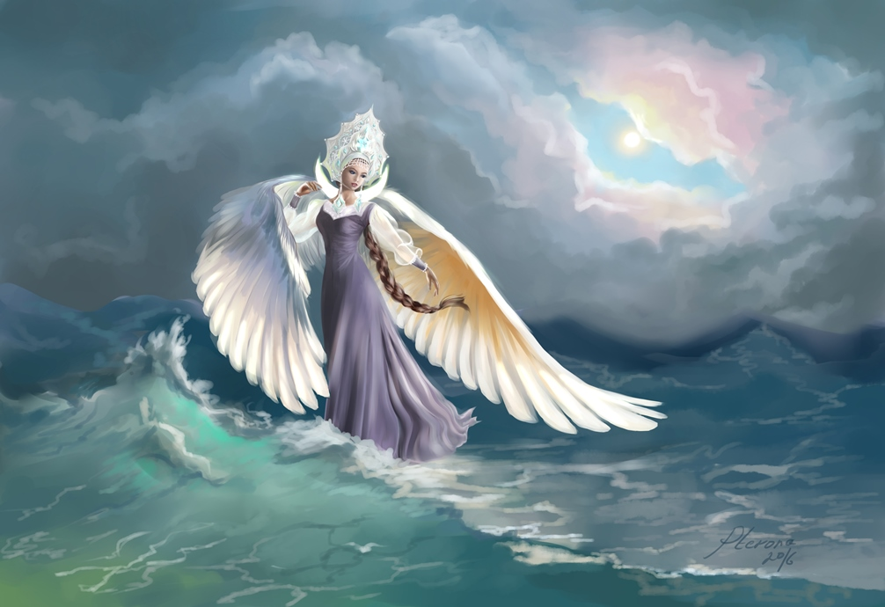
САМАЯ КРАСИВАЯ ГЕРОИНЯ СКАЗКИ?
ЦАРЕВНА - ЛЕБЕДЬ

Slide 7
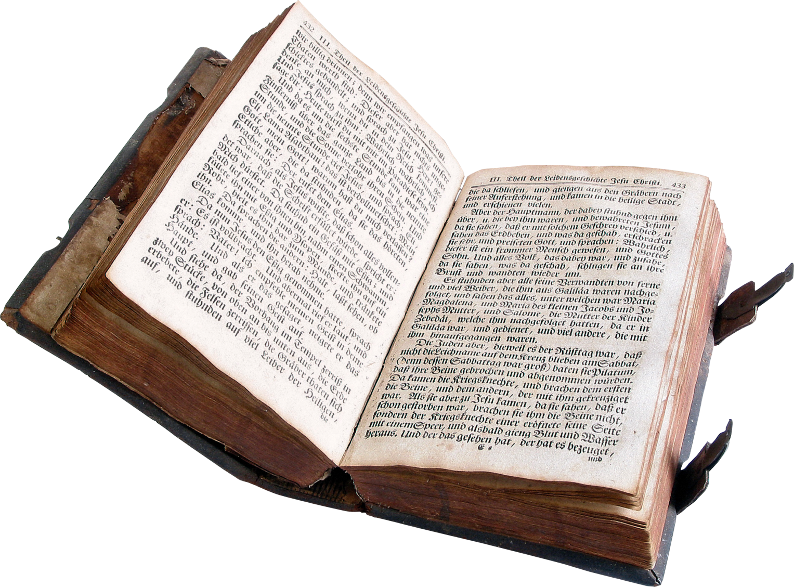
ЧТО ДЕЛАЕТ
ЧТЕНИЕ СКАЗКИ ИНТЕРЕСНЕЕ И УВЛЕКАТЕЛЬНЕЕ?

Slide 8
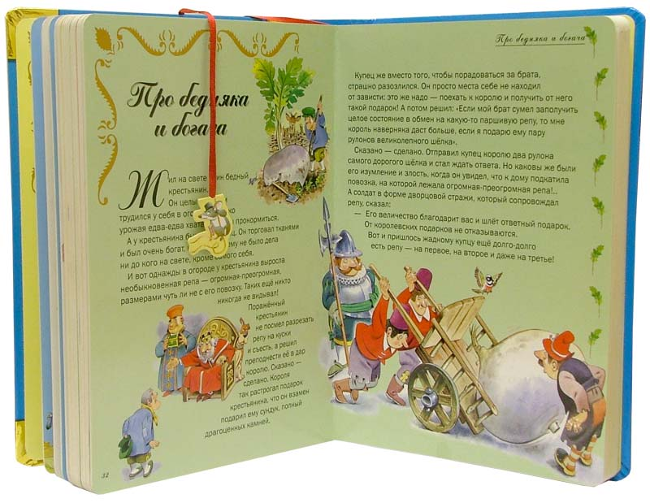
ЧТО ДЕЛАЕТ
ЧТЕНИЕ СКАЗКИ ИНТЕРЕСНЕЕ И УВЛЕКАТЕЛЬНЕЕ?
ИЛЛЮСТРАЦИИ

Slide 9
В КАКИХ ОБЛИЧИЯХ ПОЯВЛЯЕТСЯ ЦАРЕВНА-ЛЕБЕДЬ?

Slide 10
В КАКИХ ОБЛИЧИЯХ ПОЯВЛЯЕТСЯ ЦАРЕВНА-ЛЕБЕДЬ?
ЦАРЕВНА

Slide 11
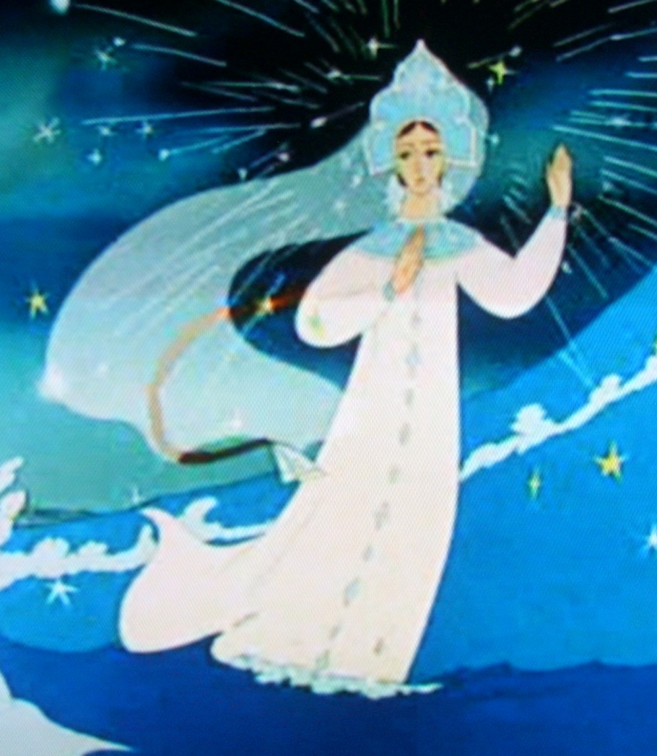
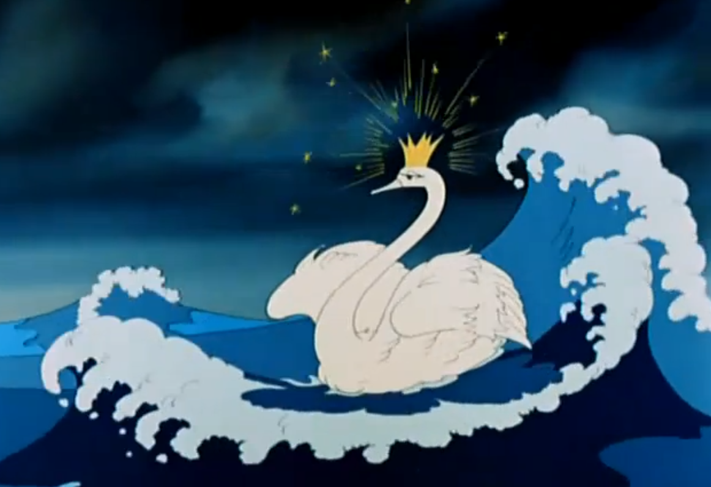
В КАКИХ ОБЛИЧИЯХ ПОЯВЛЯЕТСЯ ЦАРЕВНА-ЛЕБЕДЬ?
ЦАРЕВНА
ЛЕБЕДЬ

Slide 12
ПРИ ПОМОЩИ КАКИХ ВИДОВ ИСКУССТВА МОЖНО ИЗОБРАЗИТЬ ЦАРЕВНУ-ЛЕБЕДЬ?
ЖИВОПИСЬ
АРХИТЕКТУРА
ГРАФИКА
СКУЛЬПТУРА
ДЕКОРАТИВНО-ПРИКЛАДНОЕ ИСКУССТВО

Slide 13
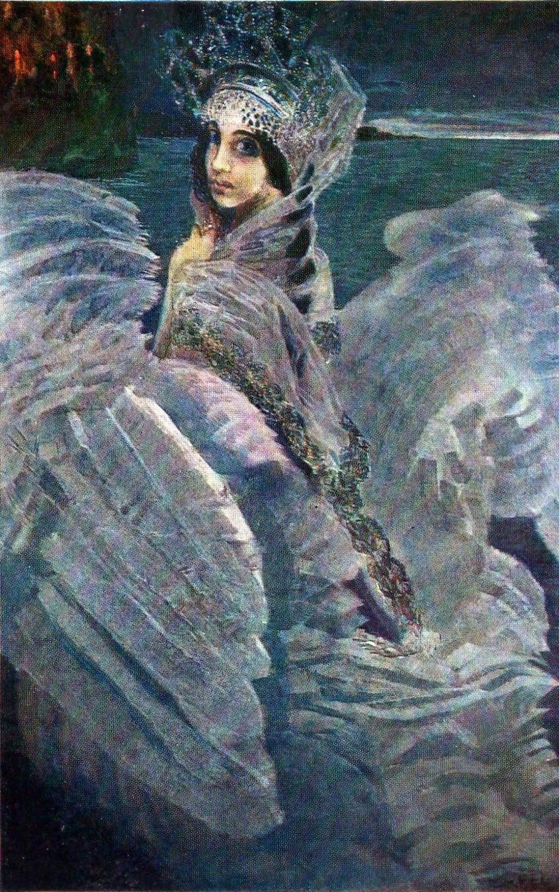
ЖИВОПИСЬ
МИХАИЛ
АЛЕКСАНДРОВИЧ
ВРУБЕЛЬ

Slide 14
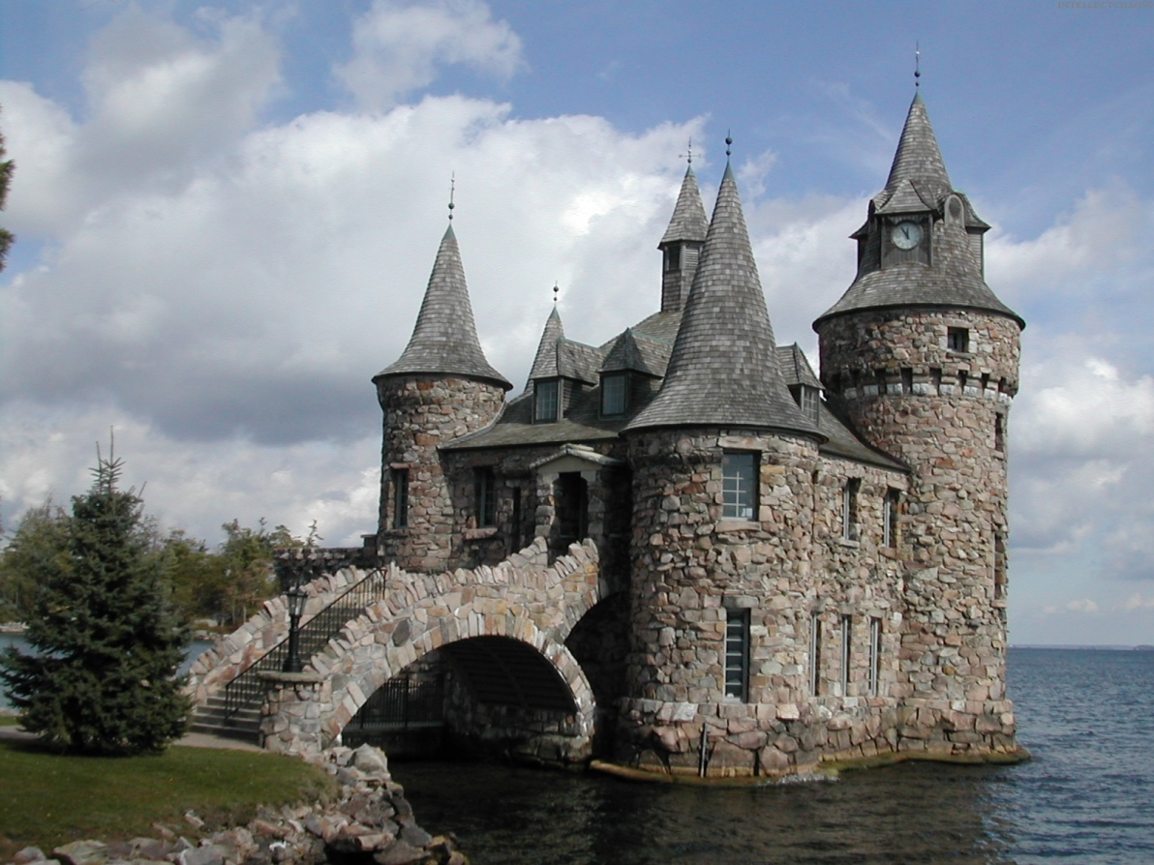
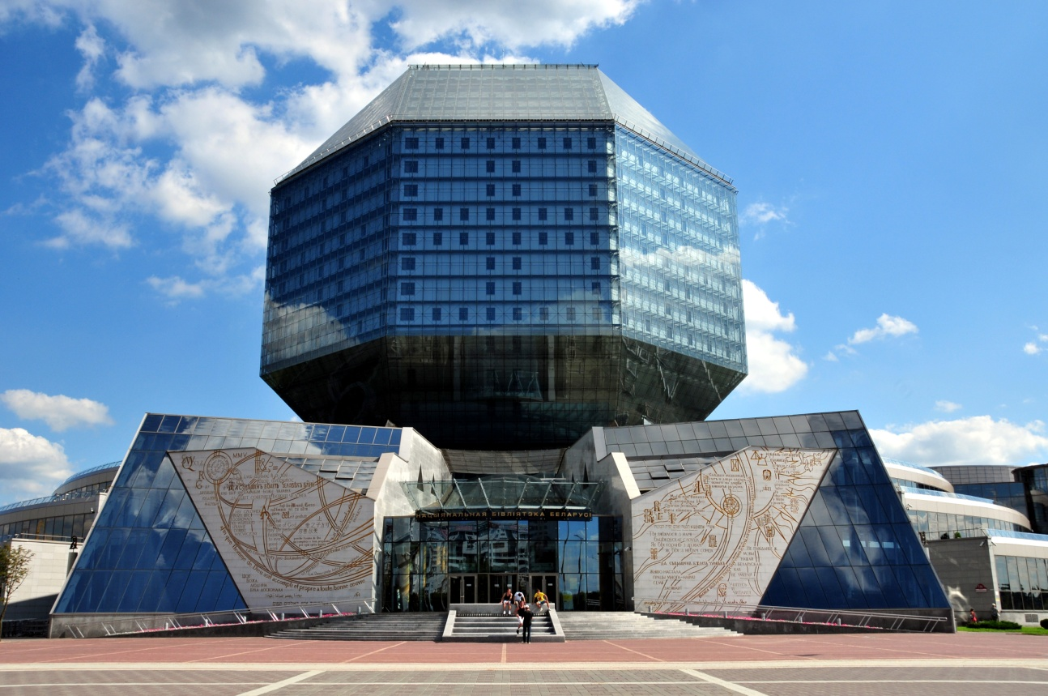
АРХИТЕКТУРА

Slide 15
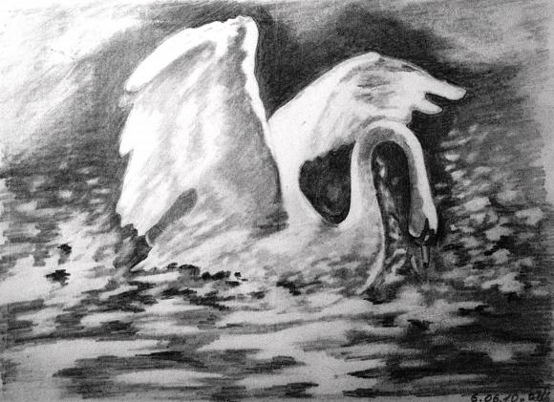
ГРАФИКА

Slide 16
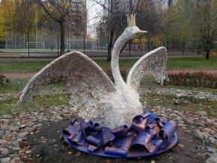
СКУЛЬПТУРА

Slide 17
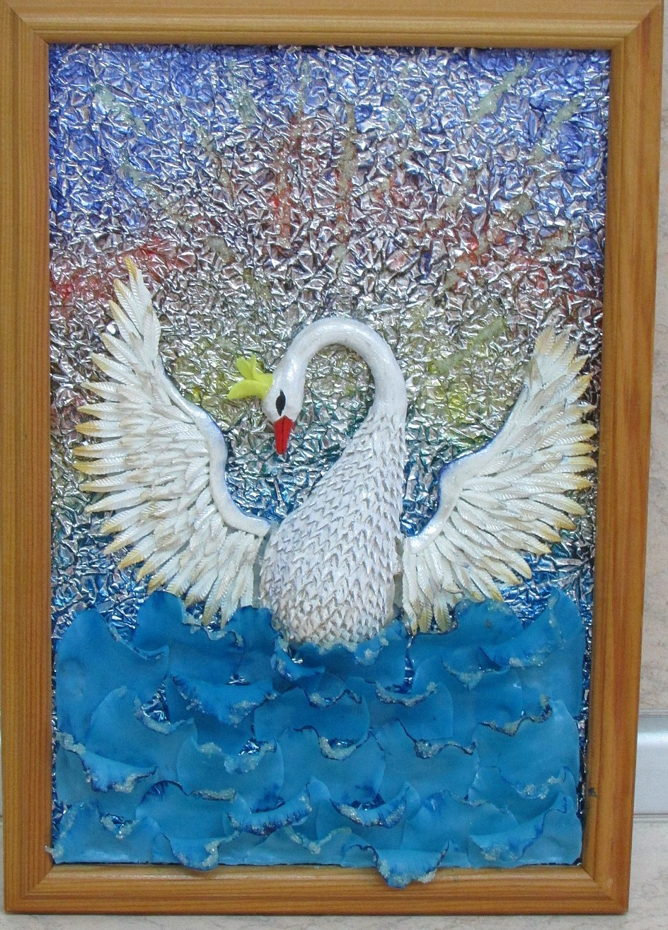
ДЕКОРАТИВНО-ПРИКЛАДНОЕ ИСКУССТВО

Slide 18
ИЗ КАКОГО МАТЕРИАЛА МОЖНО СДЕЛАТЬ СКУЛЬПТУРУ?

Slide 19
ИЗ КАКОГО МАТЕРИАЛА МОЖНО СДЕЛАТЬ СКУЛЬПТУРУ?
МЕТАЛЛ
ПЕСОК
ЛЁД
ДЕРЕВО
ПЛАСТИЛИН

Slide 20
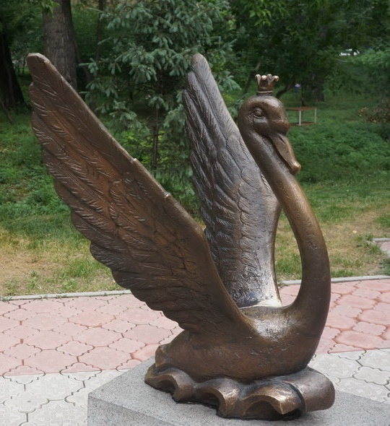
ИЗ КАКОГО МАТЕРИАЛА МОЖНО СДЕЛАТЬ СКУЛЬПТУРУ?
МЕТАЛЛ
ПЕСОК
ЛЁД
ДЕРЕВО
ПЛАСТИЛИН

Slide 21
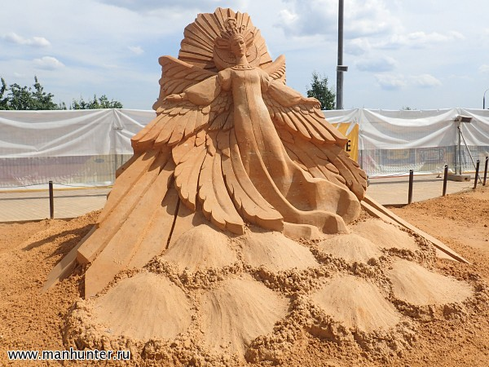
ИЗ КАКОГО МАТЕРИАЛА МОЖНО СДЕЛАТЬ СКУЛЬПТУРУ?
МЕТАЛЛ
ПЕСОК
ЛЁД
ДЕРЕВО
ПЛАСТИЛИН

Slide 22
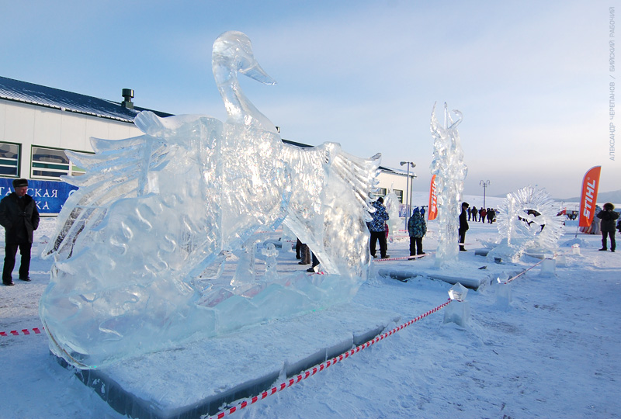
ИЗ КАКОГО МАТЕРИАЛА МОЖНО СДЕЛАТЬ СКУЛЬПТУРУ?
МЕТАЛЛ
ПЕСОК
ЛЁД
ДЕРЕВО
ПЛАСТИЛИН

Slide 23
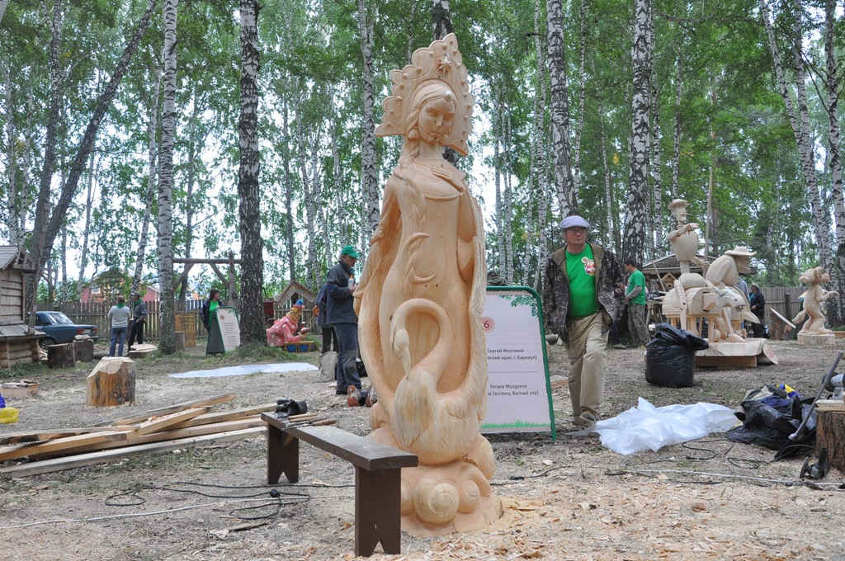
ИЗ КАКОГО МАТЕРИАЛА МОЖНО СДЕЛАТЬ СКУЛЬПТУРУ?
МЕТАЛЛ
ПЕСОК
ЛЁД
ДЕРЕВО
ПЛАСТИЛИН

Slide 24
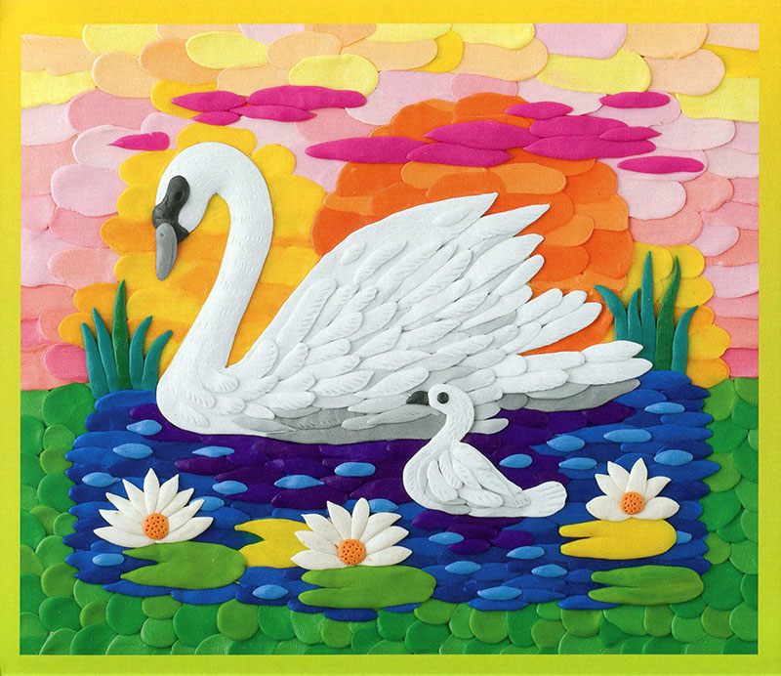
ИЗ КАКОГО МАТЕРИАЛА МОЖНО СДЕЛАТЬ СКУЛЬПТУРУ?
МЕТАЛЛ
ПЕСОК
ЛЁД
ДЕРЕВО
ПЛАСТИЛИН

Slide 25
ПЛАСТИЛИН

Slide 26
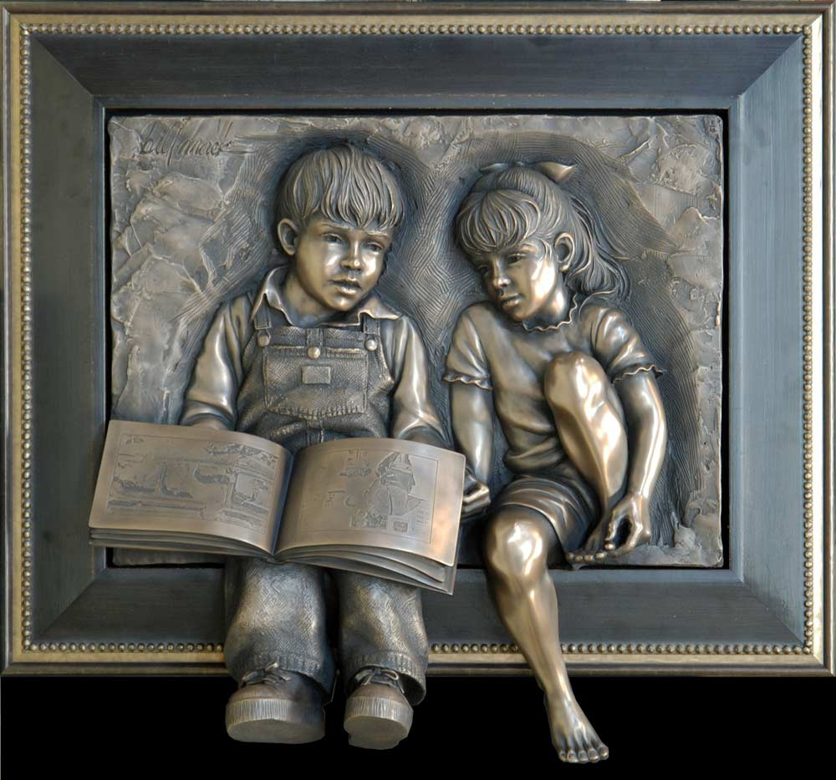
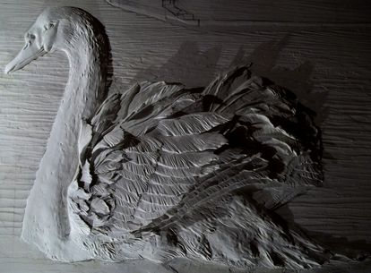
СКУЛЬПТУРА
КАК НАЗЫВАЕТСЯ
ОБЪЁМНАЯ КАРТИНА?

Slide 27
СКУЛЬПТУРА
КАК НАЗЫВАЕТСЯ
ОБЪЁМНАЯ КАРТИНА?
РЕЛЬЕФ

Slide 29
ЦАРЕВНА-ЛЕБЕДЬ

Slide 30
Источники
https://openclipart.org/image/800px/svg_to_png/102889/swan.png - кнопка перехода;
https://openclipart.org/image/800px/svg_to_png/102889/swan.png - фон;
http://demiart.ru/forum/index.php?act=module&module=gallery&cmd=viewimage&img=
66545 – изображение царевны Лебедь;
http://litera-puschkin.narod.ru/images/p14_ss851693.jpg - изображение царевны;
https://ds04.infourok.ru/uploads/ex/0123/0002107a-fe677789/hello_html_m5df38307.png -
изображение лебедя;
http://zoozel.ru/gallery/images/63394_mnogo-knig-png.jpg - книга без иллюстраций;
http://img1.labirint.ru/books/89307/scrn_big1.jpg - книга с иллюстрациями;
http://www.pinkbus.ru/uploads/wysiwyg_image/image/481/content_%D0%9C._%D0%90._
%D0%92%D1%80%D1%83%D0%B1%D0%B5%D0%BB%D1%8C__1856-1910__%D0%A6%D0
%B0%D1%80%D0%B5%D0%B2%D0%BD%D0%B0-%D0%9B%D0%B5%D0%B1%D0%B5%D0%
B4%D1%8C._1900.jpg – живопись;
http://nevseoboi.com.ua/uploads/posts/2012-02/1329897982-1063087-0046620_www.
nevseoboi.com.ua.jpg, http://hostmypics.com/images/2015/09/10/5482ead579b329ebeb7
7adb644b6ef7a.jpg – графика;
https://user.gallerix.ru/olgatkacheva49/pp/p3213868.jpg - графика;
http://piter.co/uploads/topicpreview/5/4727.jpg - скульптура;
https://www.art-talant.org/code/image.php?width=944&image=170192:24 – декоративно-
прикладное искусство;
http://zarket.ru/source/564d6bd062d98.jpg - металл;

Slide 31
http://www.manhunter.ru/upload/70/77/7077c56fea92dfb9dc107da1667740e3.jpg - песок;
http://biwork.ru/wp-content/uploads/2014/12/skulptura.jpg - лёд;
http://plotnik.tomsk.ru/wp-content/uploads/2017/01/poljskiy-iljya.jpg - дерево;
http://toymenu.ru/upload/iblock/795/795743508670480e4f22e9e7d69fa67d.jpg - пластилин;
http://3.bp.blogspot.com/-8qKwJjx03sA/VcOr02CiQ2I/AAAAAAAEvlU/pz9_xSrHedI/s1600/
Bill%2BMack%2BTutt%2527Art%2540%2B%252840%2529.jpg – рельеф с детьми;
https://cdn.arxip.com/resize/w_414/arxip/2f9/2f92241063cdf8368041970c689c99de.jpg -
рельеф с лебедем;
https://www.youtube.com/watch?v=SbRdBYuLdAM – история вещей «Пластилин».

